Slide 1
『ICT環境のご紹介』ならびに 『個人情報の取り扱い』について
電子計算機センター

Slide 2
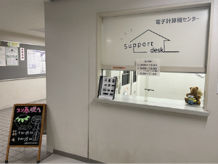
電子計算機センターについて ＜江別キャンパス＞
【電子計算機センター・・・C館1階】
＜ICT全般に関する相談窓口＞
・研究室でのパソコン利用に関すること
・Wi-Fiの利用に関すること
・eラーニングシステム「Moodle（ムードル）」に関すること
・Eメールに関すること
など
＜利用時間＞
［平日］ 9:00～16:40（火曜日のみ： 9:00～15:00）
※11:20～12:20は窓口業務が休止となります。
※土・日・祝日は閉室となります。

Slide 3
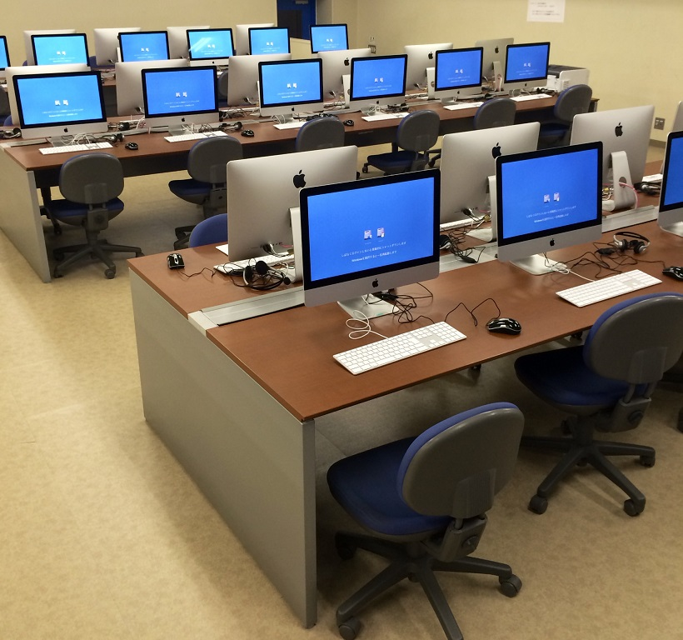
電子計算機センターについて ＜江別キャンパス＞
【コンピュータ教室】
・2種類のOS（Windows・OS X）を使用可能
【パソコン設置数】
＜C館3階＞ | 台数
C-301教室 | 25台
C-302・303教室 | 33台
C-309教室 | 22台
C-310教室 | 24台
C-311教室 | 24台
C-312教室 | 24台
＜D館1階＞ | 台数
D-101教室 | 100台
※2025年9月中旬にPCを更新し、Windows専用PCとなります。
台数やコンピュータ教室数が変更になります。

Slide 4
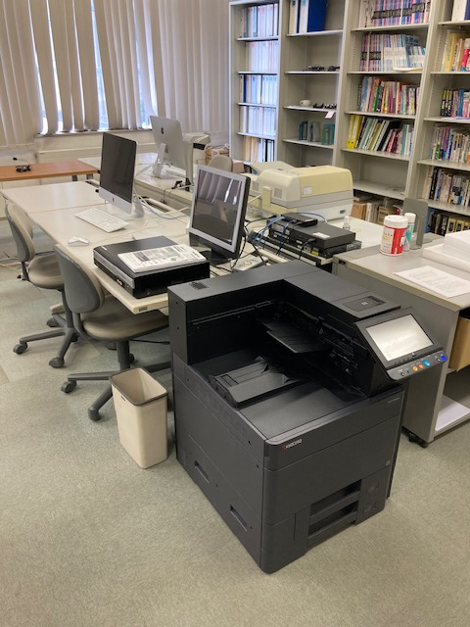
電子計算機センターについて ＜江別キャンパス＞
【メディア教材開発室（教員専用）・・・C館1階】
・講義資料の準備のために、パソコンやプリンター等をご利用いただけます。
＜利用例＞
・講義資料の作成や印刷
・資料のスキャン
・PowerPoint資料の作成
など
＜利用時間＞
［平日］ 9:00～17:00
※土・日・祝日は閉室となります。

Slide 5
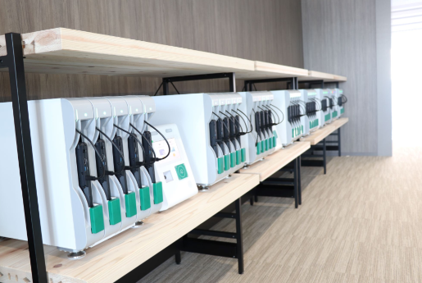
電子計算機センターについて ＜新札幌キャンパス＞
【コンピュータ教室】
・Windows 専用PCを使用可能
【パソコン設置数】
【学生貸出用ノートPC】
2階図書館前にWindows ノートPCを80台設置
Wi-Fiでネットワーク接続可能
キャンパス外への持ち出し不可（6時間／回 ※時間延長可）
※学生専用のため教員への貸出は行っていません。
【プリンター】
＜4階＞ | 台数
412教室（コンピュータ教室） | 84台
カラー／モノクロ | 設置場所
カラープリンタ | 社会連携センター（1階），共同教員研究室（5階）
モノクロプリンタ | 図書館（2階），コンピュータ教室（4階），プレゼンラウンジ（3階）， アクティブラーニング教室前（4階）

Slide 6
電子計算機センター サポートデスクについて
江別キャンパスのＣ館１階電子計算機センター窓口には
サポートデスクスタッフ（学生スタッフ）を配置し、
学生や教職員に対し、コンピュータやWi-Fi接続など
ICTに関する相談対応を受け付けています。
＜相談受付内容＞
講義のビデオ録画、ストリーミング配信
遠隔授業（ｍｏｏｄｌｅ操作）サポート
情報ポータルについて
Wi-Fiの通信不能対応
など

Slide 7
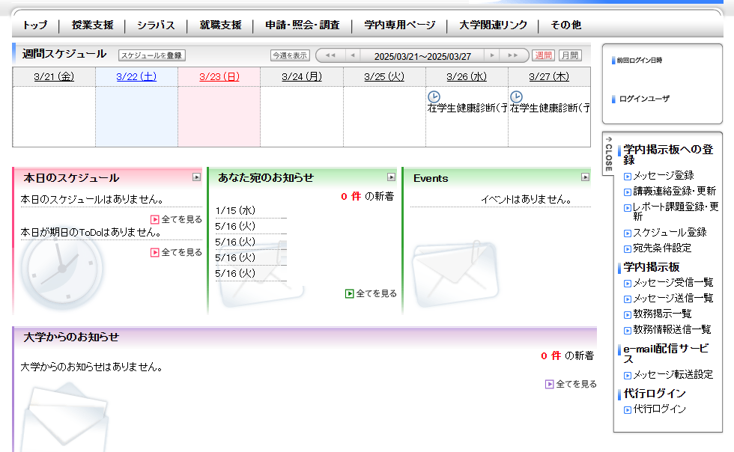
情報ポータルについて
「情報ポータル」とは、学生・教員・職員の
双方向コミュニケーションが行えるインターネット上のサービスです。
＜情報ポータルの主な機能＞
学生への連絡
講義資料や教材の配付・保存
学生からのレポート受け取り
学生へのアンケートや小テスト
シラバス入力、成績登録など

Slide 8
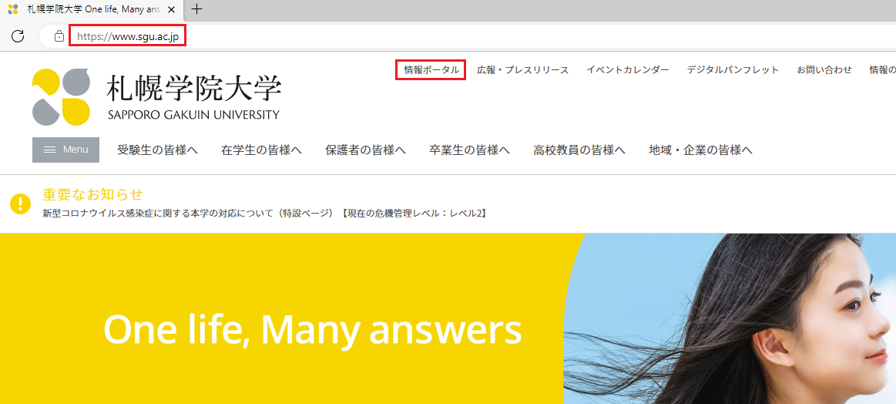
情報ポータルについて ＜アクセスの仕方（手順１）＞
情報ポータルへのアクセスの仕方は次のとおりです。
本学ホームページ
www.sgu.ac.jp
↑ こちらをクリックする

Slide 9
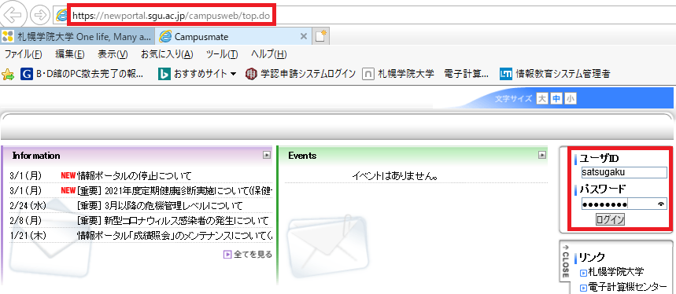
情報ポータルについて ＜アクセスの仕方（手順2） ＞
情報ポータルＵＲＬを直接入力でもＯＫ
newportal.sgu.ac.jp/campusweb

Slide 10
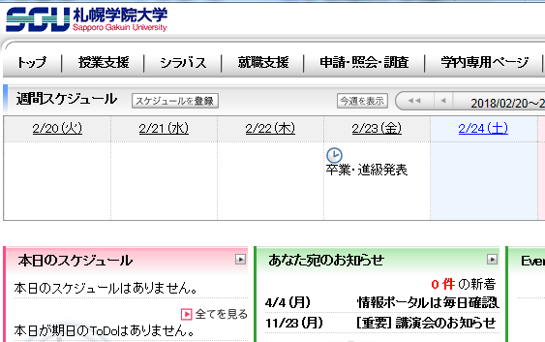
情報ポータルについて ＜教員向けマニュアル（手順１）＞
情報ポータルの操作に関する「教員向けマニュアル」の利用手順は次のとおりです。

Slide 11
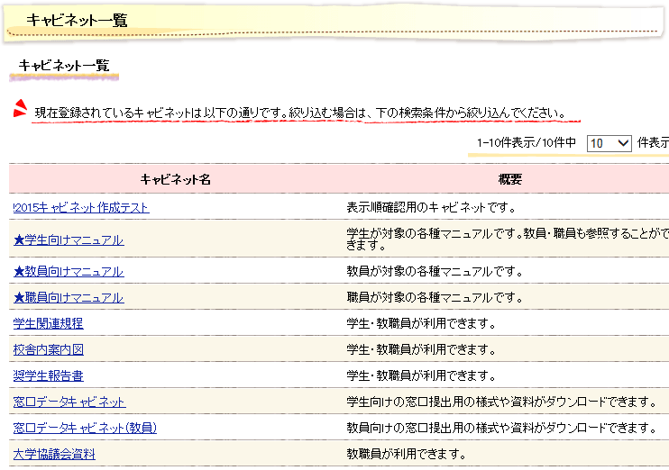
情報ポータルについて ＜教員向けマニュアル（手順２）＞
キャビネット一覧に「教員向けマニュアル」を用意しています。

Slide 12
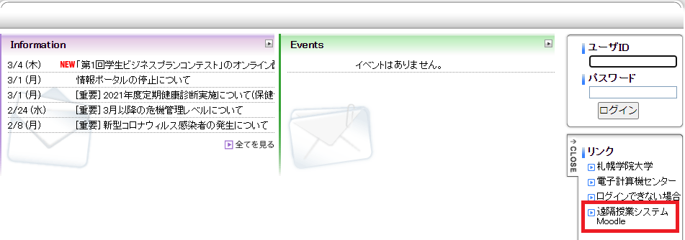
Moodle（ムードル）について
Moodleは、大学などの教育機関で広く使われるオンライン学習管理システム（LMS）です。講義資料の配布、課題提出、テスト実施などを行うことができます。
※Google Chrome での使用を推奨します
情報ポータルのトップ画面よりここをクリック
直接 moodle.sgu.ac.jp をタイピングしてアクセスすることもできます

Slide 13
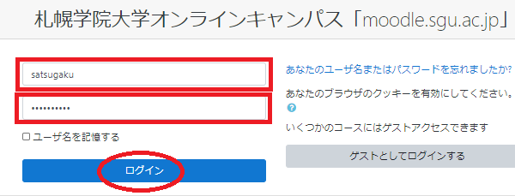
Moodle（ムードル）について ＜利用手順＞
Moodleの操作については次のとおりです。
ここをクリック
情報ポータルと
同じＩＤとパスワード

Slide 14
個人情報保護について
個人情報の適切な管理をお願いします
第三者の目に触れる場所に答案用紙やレポートを放置していませんか？
答案やレポート、成績データを格納したPCやUSBメモリの安全対策は？
メールに添付した個人情報にパスワードをかけていますか？
万一、紛失や盗難に遭ったら、本学情報処理課へ連絡を。
札幌学院大学「個人情報保護に関するガイドライン」
「情報ポータル」より参照可能です。
「情報ポータル」ログイン→メニュー「授業支援」→「キャビネット一覧」→「教員向けマニュアル」→“個人情報保護ガイドライン”

Slide 15
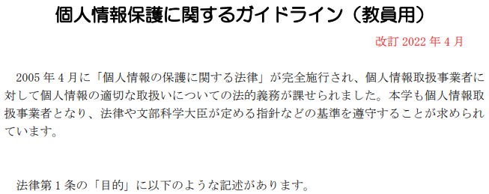
個人情報保護について ＜個人情報保護ガイドライン＞
情報ポータルのキャビネット一覧に「個人情報保護ガイドライン」を用意しています。
こちらをクリックする→
※必ずご一読ください

Slide 16
個人情報保護について ＜学生個人情報管理用キャビネット＞
情報ポータル「学生個人情報管理用キャビネット」
同キャビネットへ、学生の個人情報（出欠情報、成績、レポートなど個人が特定できるもの）を保存することで、学外のＰＣ からでも、これらの情報を閲覧、更新することが可能。
USBメモリの紛失による個人情報漏洩の防止対策として。
同キャビネットをご希望の方は、教育支援課の学科担当者等へお申し出ください。

Slide 17
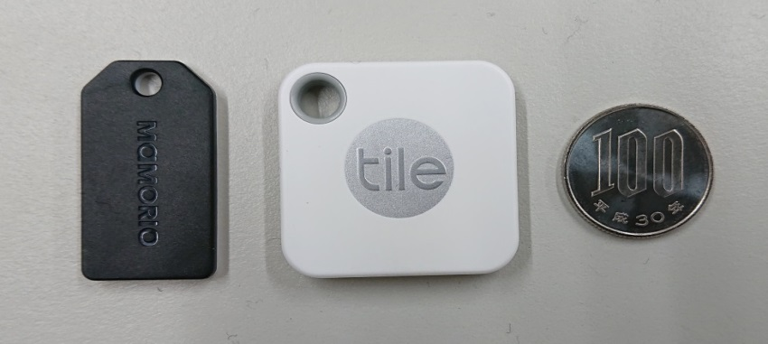
個人情報保護について ＜情報漏洩防止＞
ＵＳＢメモリなどの大切なモノの紛失防止対策として
＜キーホルダー型の紛失防止グッズのご紹介＞
「MAMORIO」（マモリオ）
スマｰトフォンから離れると通知され、最後に離れた場所を地図で確認できる。
すぐに取りに戻れば誰かに持ち去られるリスクも少ない。
「Ｔｉｌｅ」（タイル）
紛失した場所が30ｍ以内であれば、スマｰトフォンのボタンを押すと
メロディーで場所を知らせてくれる。
「Ｔｉｌｅ」からスマｰトフォンを探すこともできる。
17

Slide 18
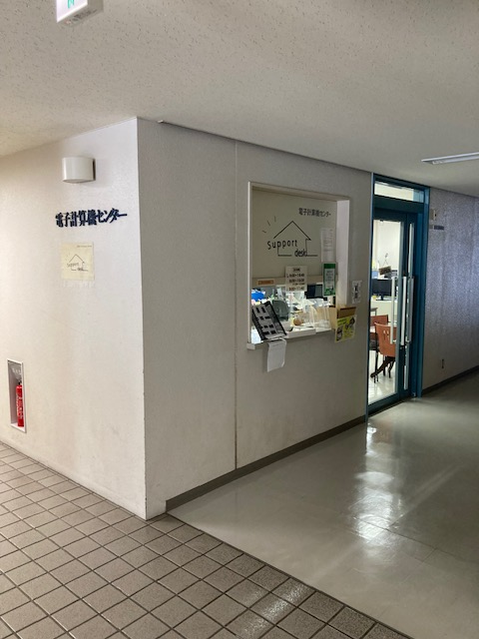
電子計算機センター
お気軽にご相談ください
江別キャンパス Ｃ館１階 電子計算機センター
E-mail ： center@sgu.ac.jp
18

